Slide 1




"Путь к успеху"
1
МАОУ "СОШ №147 г. Челябинска", МБУ ДО "ЦВР "Истоки" г. Челябинска"

Slide 2


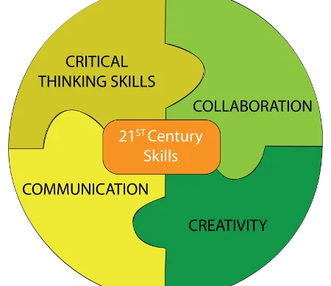
2
Координация
(сотрудничество)
Критическое мышление
Потребности учащихся
Компетенции 21 века
Коммуникация
Креативность

Slide 3
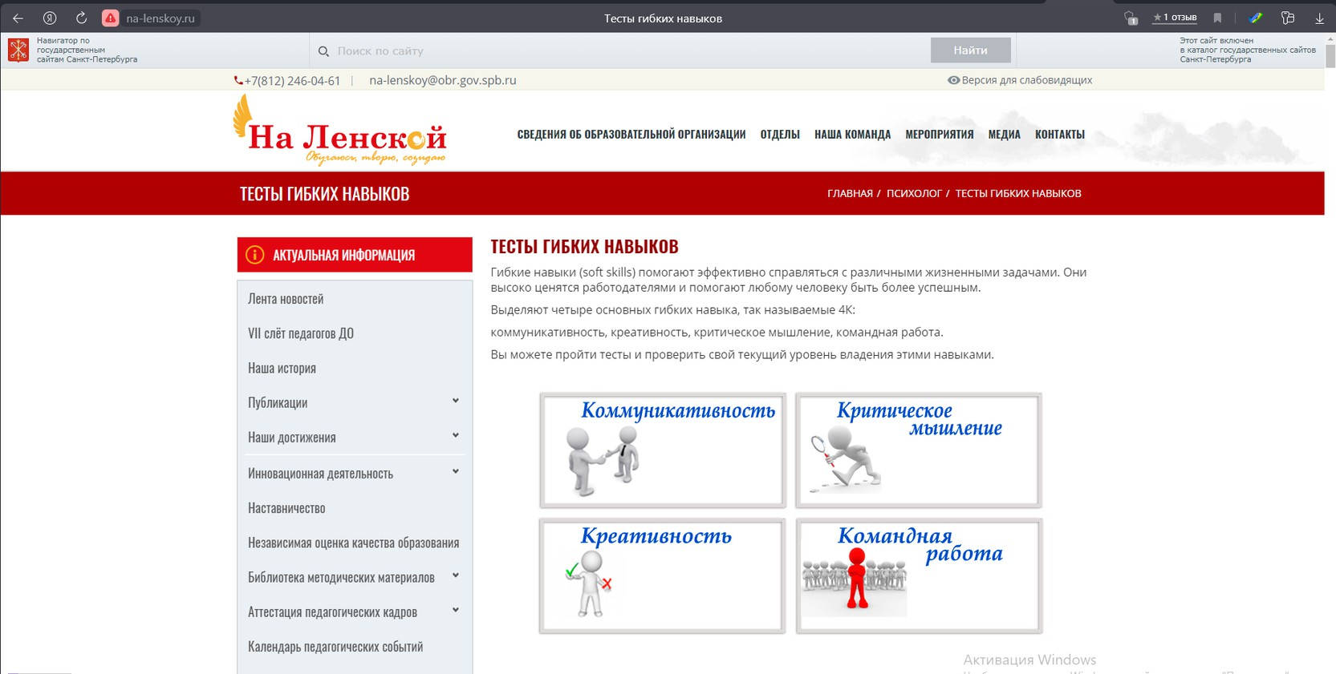

Тесты гибких навыков
3

Slide 4

Сформированность 4к компетенций
4
100
75
50
25
0
Коммуникация
Кооперация
Критическое мышление
Креативное мышление

Slide 5


В системе образования о модели 4К стали говорить с 2014 года,
а с 2017 года данная модель продвигается
5
Фондом новых форм образования
.

Slide 6
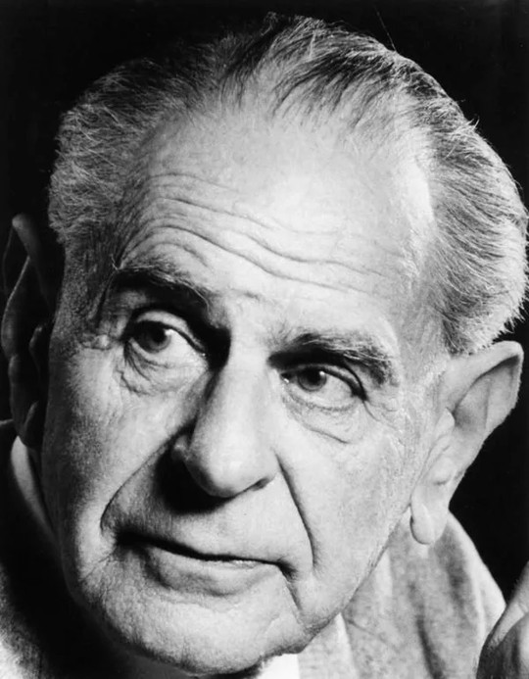
Формирование критического мышления
6
«Мы учимся на ошибках, а не посредствам накопления данных»
Карл Поппер

Slide 7



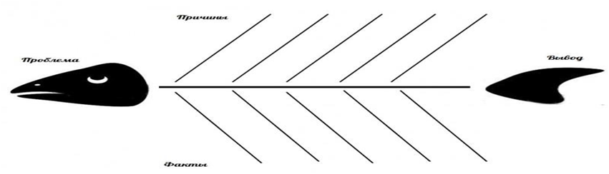
Прием "Fishbone"
7
Причины
Проблема
Вывод
Факты

Slide 8

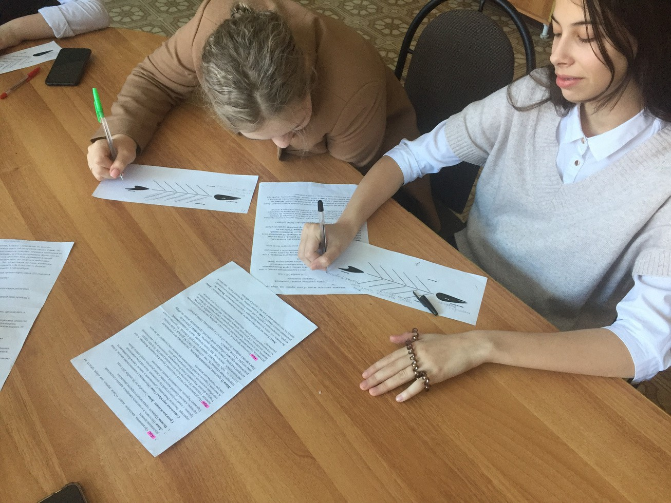
Прием "Fishbone"
8

Slide 9

Развитие креативного мышления
9
Рассматривая развитие креативного мышления в проектной деятельности придерживаюсь следующего определения: креативность — способность представить и разработать принципиально новые подходы к решению проблем, ответы на вопросы, стоящие перед субъектом, или выражать идеи, применяя, синтезируя и видоизменяя знания

Slide 10

Прием "Стратегия креативности Уолта Диснея"
10
Дети рассматривают свой проект с точки зрения, будто разных людей: мечтателя, реалиста и строго критика.

Slide 11
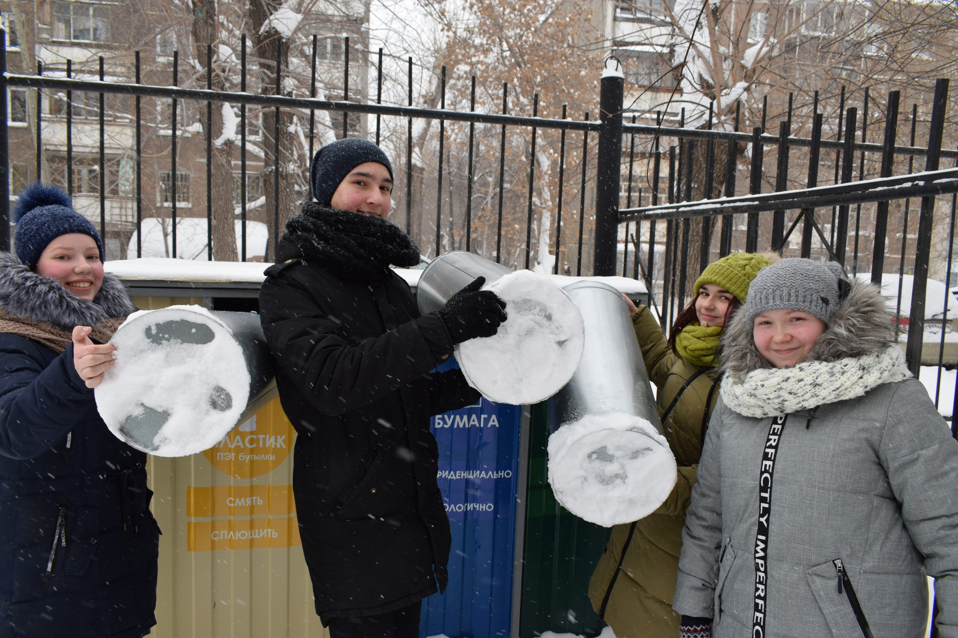

Прием "Стратегия креативности Уолта Диснея"
11

Slide 12
Развитие коммуникативной компетенции
12
Формирование у учащихся коммуникации связано с развитием коммуникативной компетентности. Коммуникация проявляется в умении обучающегося задавать вопросы одноклассникам и отвечать на их вопросы понятным для них образом, в случае необходимости обращаться за разъяснением того, что оказывается непонятным в сообщениях или рассуждениях, и, в свою очередь, умении разъяснить свои идеи и предложения.

Slide 13
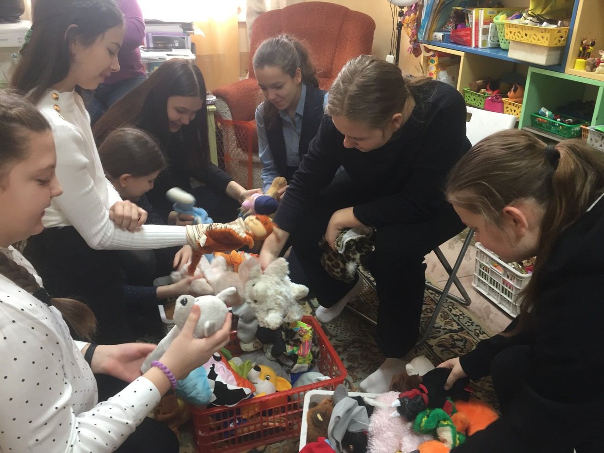
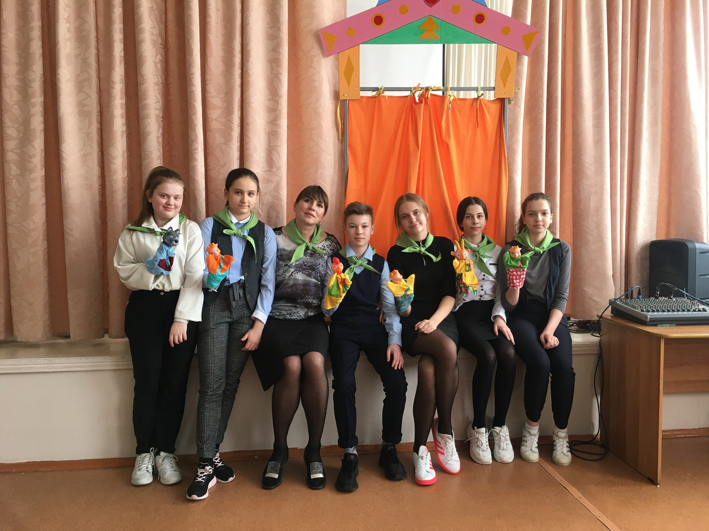
Проект "Сказкотерапия"
13

Slide 14

Координация (сотрудничество)
14
Формирование координации или сотрудничества рассматриваю как эффективное взаимодействие с другими людьми и эффективную работу в различных командах.

Slide 15
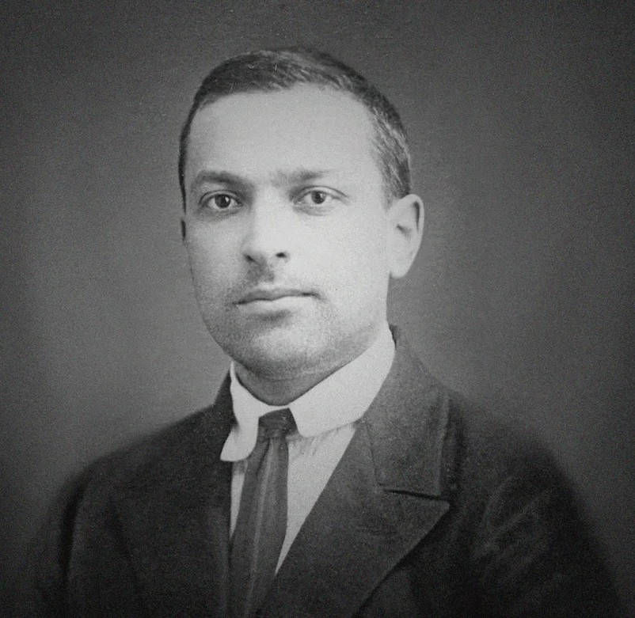
Координация
15
«Через других я становлюсь собой».
Л.С. Выготский

Slide 16

17
Итак, собственные наблюдения показали, что в целом проектная и КТ деятельность являются эффективной технологией для формирования гибких навыков

Slide 17

Спасибо за внимание!
18

